Slide 1


PHÒNG GIÁO DỤC QUẬN LONG BIÊN
TRƯỜNG MẦM NON THẠCH CẦU
PHÁT TRIỂN THỂ CHẤT
Đề tài: Đi thăng bằng trên ghế thể dục
TCVĐ: Chuyển quà
Lứa tuổi: 4 - 5 tuổi
Giáo viên: Nguyễn Thị Túc

Slide 2


1. Phương pháp , hình thức tổ chức:
1: Khởi động

Slide 3

2: Trọng động
a. Bài tập phát triển chung:
“Chú ếch con”

Slide 4
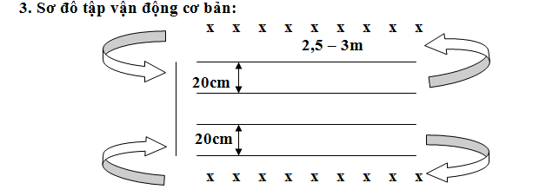
b. Vận động cơ bản:
“Đi thăng bằng trên ghế thể dục.”

Slide 5
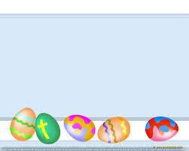
TRẺ THỰC HIỆN

Slide 6
c. Trò chơi vận động:
“Chuyển quà”

Slide 7

3: Hồi Tĩnh
Bé làm chim bay cò bay đi lại nhẹ nhàng quanh lớp

